Slide 1
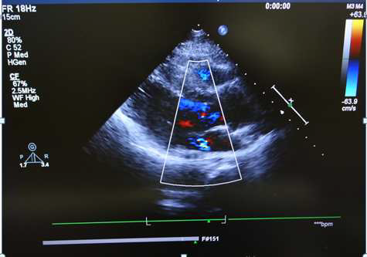
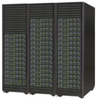
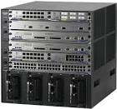
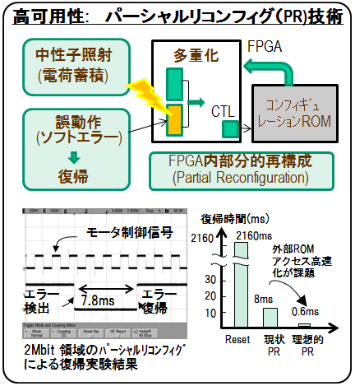
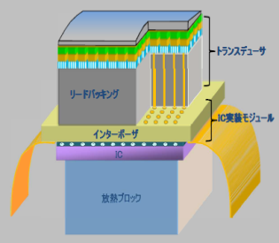
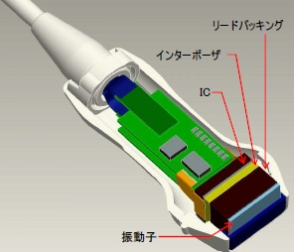
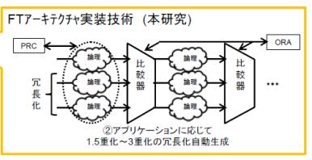
２. デバイス開発参画事例
（情 I P）Native Flash
（情Ｐ本）ＢＰＳＣ
■NF1000/NF2000
・NF-PJ発足時より製品基本部である
ASIC、OS、OS連携ソフト開発を担当
【 NF2000 】
■28nm世代ASIC品 25GbpsBPSC
（ﾊﾞｯｸﾌﾟﾚｰﾝｼｸﾞﾅﾙｺﾝﾃﾞｨｼｮﾅ-）
・次期ｻｰﾊﾞ,ｽﾄﾚｰｼﾞ,ﾈｯﾄﾜｰｸ機器向
けに、(研開)(情Ｐ本) と連携
製品仕様版開発に参画中。
・対応内容
1．超高速送ｱﾅﾛｸﾞ部回路設計
ﾄﾞﾗｲﾊﾞ,ﾚｼｰﾊﾞ,各種ｲｺﾗｲｻﾞ,PLL,他
２．評価業務
特性評価,ﾃｽﾃｨﾝｸﾞ,量産対応
仕様検討,回路設計～特性評価等
・ARM(A9/4コア)1GHz
・検証用FPGA（Virtex6）
ｼｸﾞﾅﾙｺﾝﾃﾞｨｼｮﾅ
ソフト
項目
（日立超L）担当部分
装置基板
ASIC
OS
マイクロ
ARM(A9/4コア)内蔵SoC
検証用FPGA設計
T-Kernel
擬似カーネル、ドライバ
NAND Flash
ASIC
送信LSI
受信LSI
・ARM(A9/4コア)1GHz
・検証用FPGA（Virtex7）
■IFS対応先行技術習得
・IFS_GSK・特研のFPGA、ボード、
マイクロ開発に参画。
ソフト
・OS（T-Kernel）
・マイクロ（ｶｰﾈﾙ、ﾄﾞﾗｲﾊﾞ）
ｻｰﾊﾞ
ﾈｯﾄﾜｰｸ系
超高速信号品質向上に寄与
（日立アロカ）超音波診断装置向け 探触子ＩＣ
（中研）高信頼・高安全FPGA実装
■市場要求：
1. 3Ｄ画像／カラー画像 など高機能化
への対応
2. 同時多断面取得による検査時間
の短縮
⇒高性能な2次元アレイ探触子用ＩＣ
■ＩＣの特徴
1. 高耐圧
2. 低消費電力
3. アナログ・デジタル
混在
■FTアーキテクチャ
多重比較回路方式の実装
1．3重化回路
自動実装技術の実現
２．パーシャル・リコンフィグ
利用環境の立上げ・評価
３．中性子線照射による
FPGA復帰実験のサポート
FT: Fault Tolerant
0
Notes:
0

